Slide 1

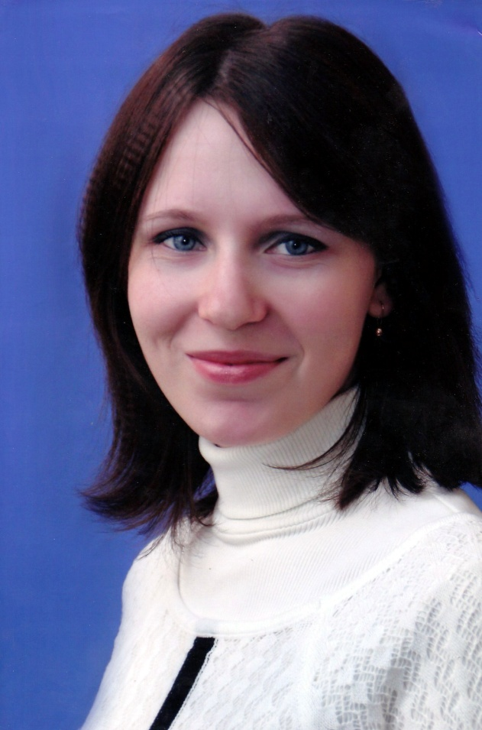
МАЙСТЕР-КЛАС
вчителя початкових класів
Новомиргородської ЗШ
І-ІІІ ступенів № 1
Бондаренко Ольги
Миколаївни

Slide 2


Тема майстер-класу:
“Активізація навчальної діяльності учнів на уроках-тренінгах за допомогою активних методів навчання (освіти) АМО”

Slide 3

Завдання майстер класу:
Донести до вчителів яку саме роль відіграють АМО у навчанні дітей;
Ознайомити вчителів з різними ігровими методами та прийомами;
Яка позиція вчителя при проведенні уроків з використанням АМО;
Чи можна за допомогою АМО зробити урок цікавим?
Хто осягає нове, лелеячи старе,
той може бути вчителем.
Конфуцій

Slide 4

Цікавість – це використання під час навчання різноманітних методичних прийомів і дидактичних засобів, щоб привернути увагу учнів, збудити інтерес до предмета, викликати інтерес до здобуття знань.
К. Ушинський

Slide 5
Активні методи навчання (АМО) - це методи, які спонукають учнів до активної розумової і практичної діяльності у процесі оволодіння навчальним матеріалом.
Структура уроку з АМО
Вступна
частина
Знайомство
Очікування
Правила
Рефлексія
Основна
частина
Теоретичний блок
Практичний блок
Заключна
частина
Підведення підсумків
Зворотній зв’язок

Slide 6
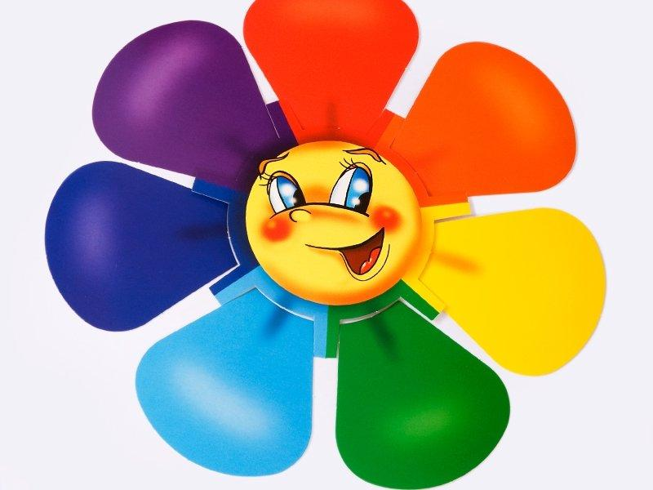
Вступна частина
"Знайомство"

Slide 7

Очікування
Метод “ Будиночок ”

Slide 8
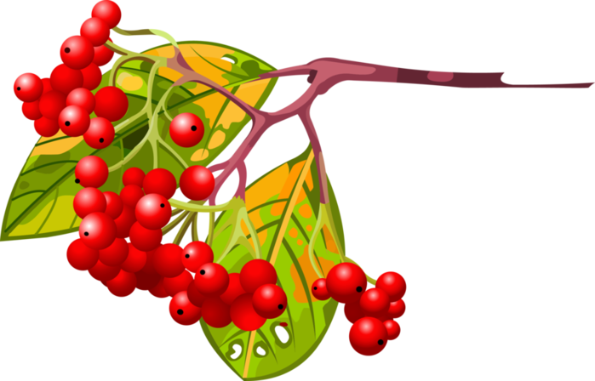
Метод «Оживи кущ»

Slide 9
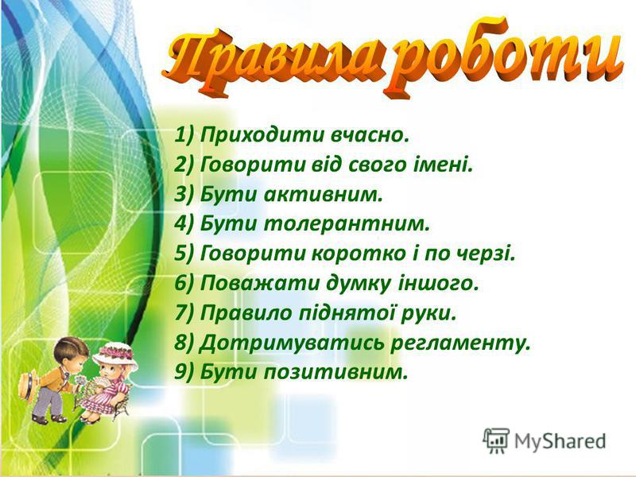

Slide 10
Рефлексія
“Геометричні фігури”

Slide 11
Невтомний трудівник. Володіє працьовитістю, старанністю, наполегливістю. Завжди доводять розпочату справу до кінця. Терпіння і методичність роблять з квадрата висококласного спеціаліста.
Це символ гармонії. У кого переважає ця фігура, зацікавлений у хороших міжособистісних відносинах. Коло служить свого роду клеєм, який скріплює колектив, сім’ю, стабілізує групу, володіє високою здатністю співчуття, співпереживання. Коло відчуває чужу радість і чужий біль як свою власну.
Ця форма символізує лідерство. Головна здатність концентруватися на поставленій меті, глибоко і швидко аналізувати ситуацію. Трикутник — дуже впевнена в собі людина, яка хоче бути правим у всьому.

Slide 12

Тема та мета уроку:
Основна частина
Теоретичний блок
“ Попереднє ознайомлення з поняттями «половина», «третина», «чверть».
Поняття про об’єм та фактуру як засоби виразності скульптури. Ліплення тварин ”

Slide 13


Slide 14
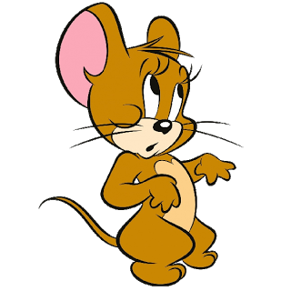
Усна лічба

Slide 15
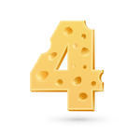
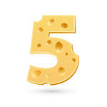
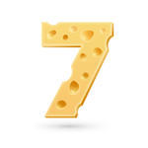
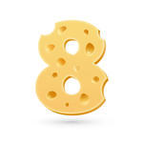
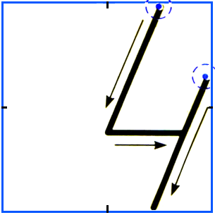
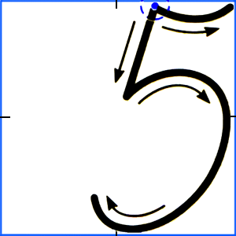
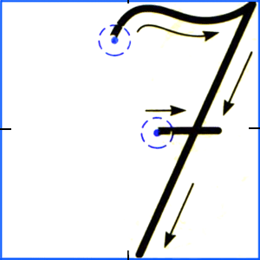
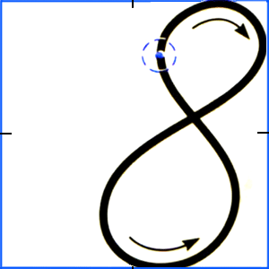
Каліграфічна хвилинка

Slide 16
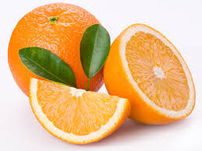

Slide 17
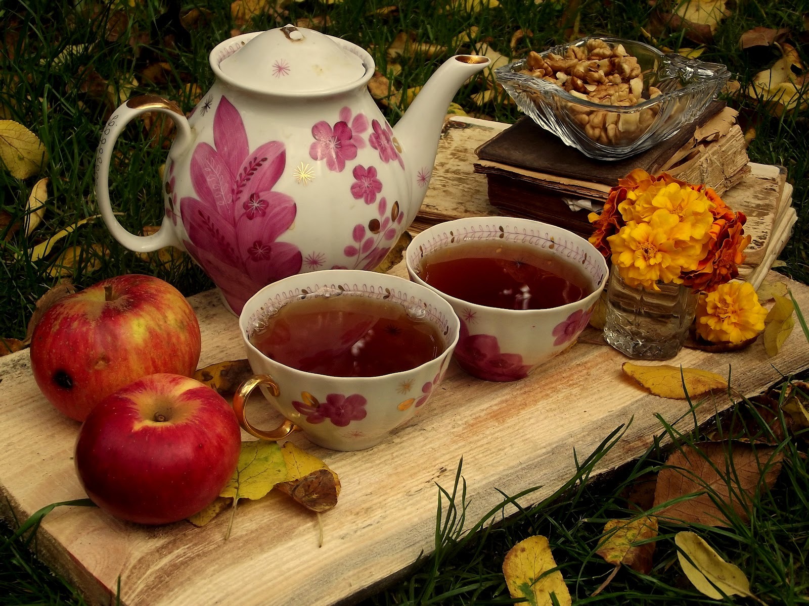
Математичне чаювання

Slide 18

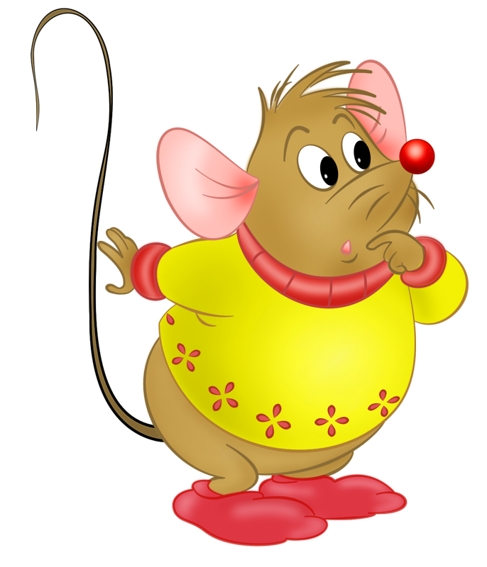
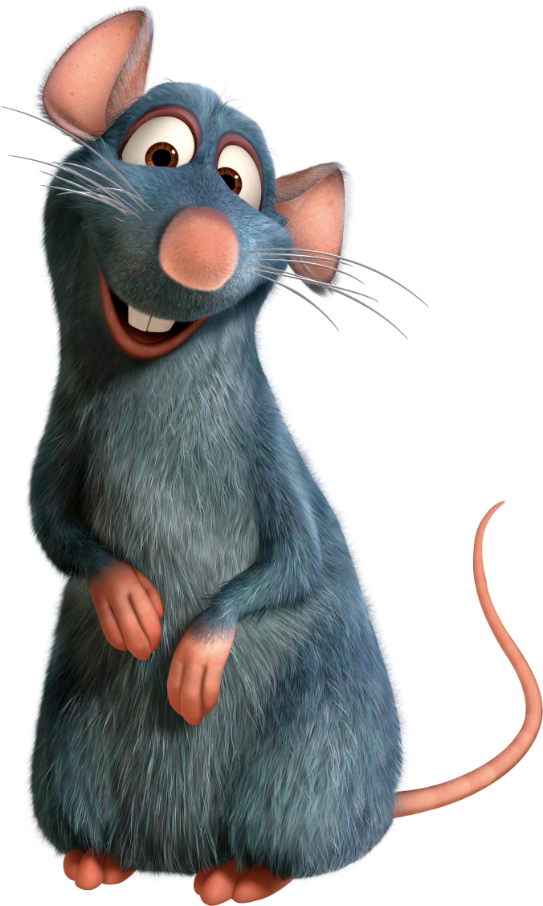
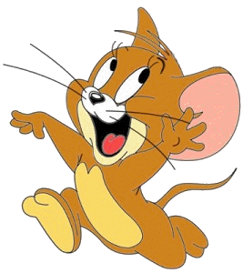

Slide 19

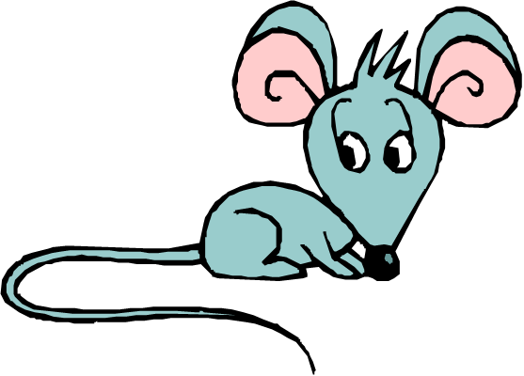
Мишки вирішили поділити сир на дві половини.

Slide 20

Половина або друга частина
1
Половина
Половина

Slide 21

Мишки поділили 1 головку сира на 3 рівні частини
називається – ТРЕТИНОЮ
Третина
Третина
Третина

Slide 22
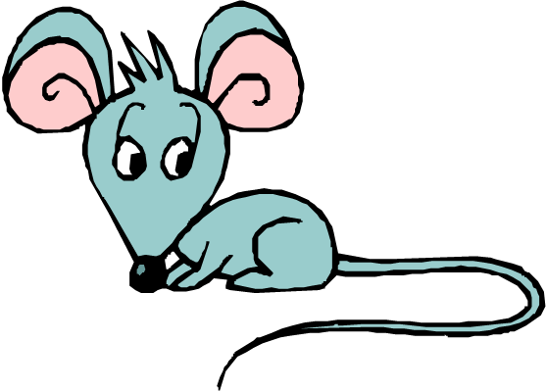
Мишки поділили 1 головку сира на 4 рівні частини

Slide 23
Мишки поділили 1 головку сира на 4 рівні частини.
називається – ЧВЕРТЮ.
Чверть
Чверть
Чверть
Чверть

Slide 24
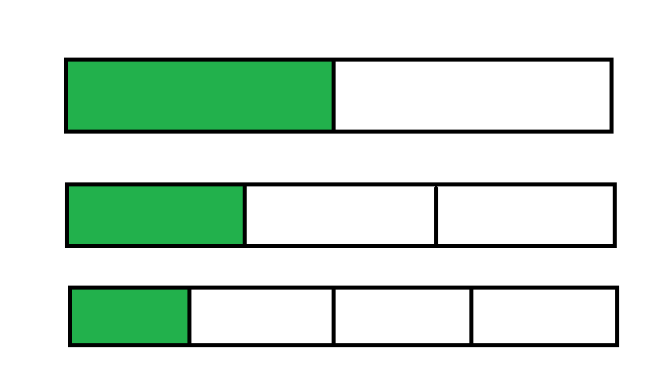
Половина
Третина
Чверть

Slide 25
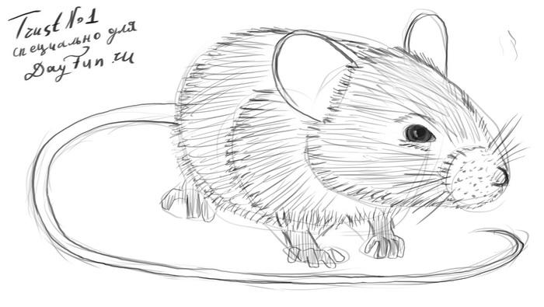
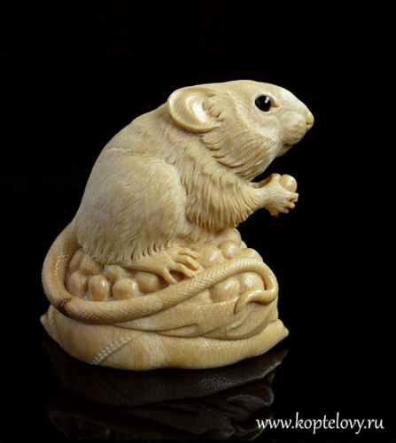

Slide 26

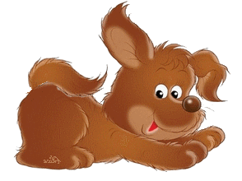
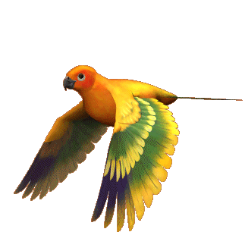
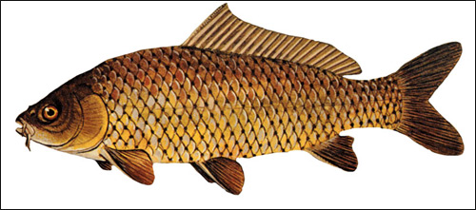
Фактура

Slide 27
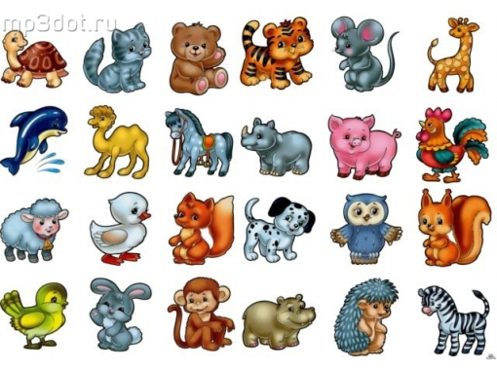

Slide 28
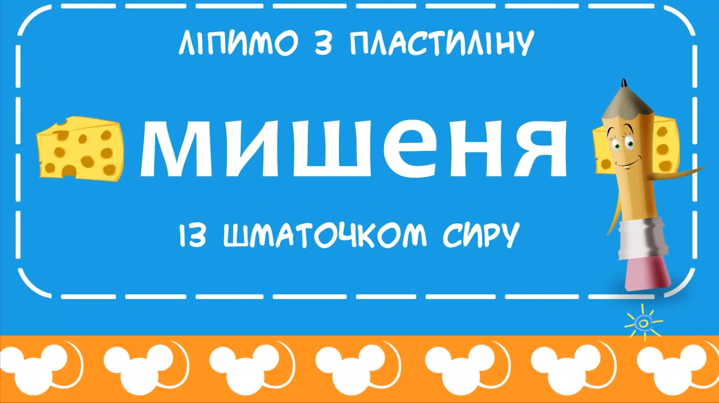

Slide 29
Заключна частина
Підведення підсумків
Метод «Прес»
Підсумовуючи нашу роботу, закінчіть думку:
Сьогодні мене вразило…
Мені запам’яталося …
Мені не сподобалося…
Мені було цікаво…
Мене порадувало…
Спілкування було…

Slide 30
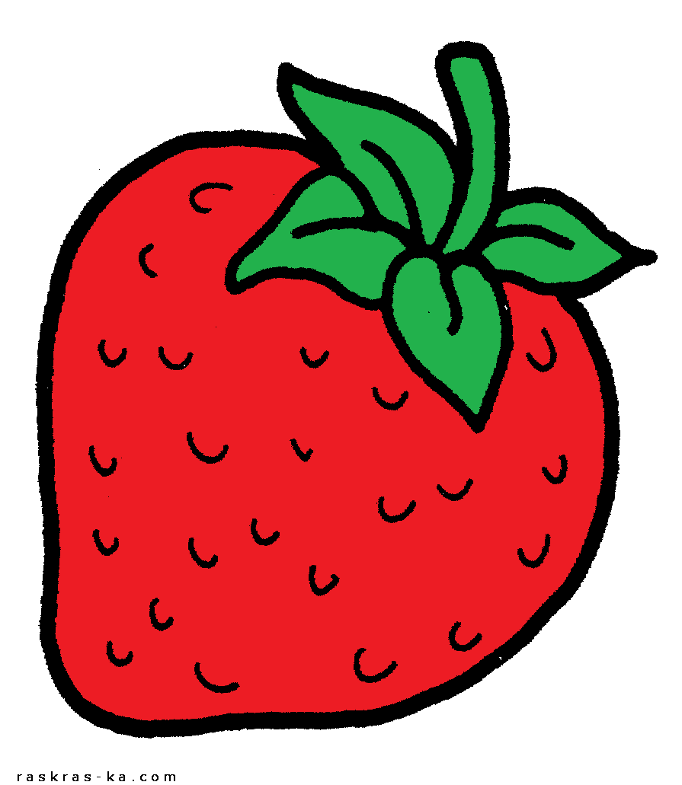
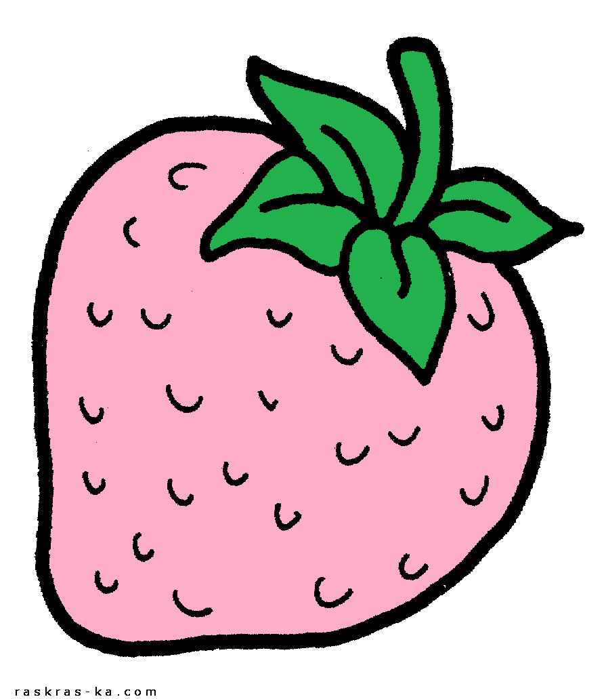
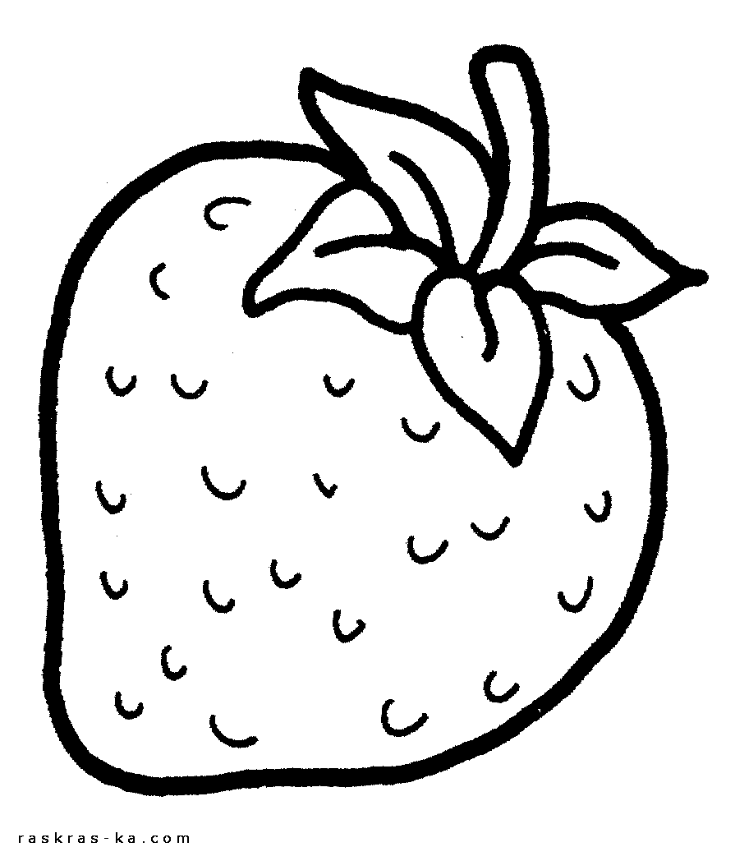
Зворотній зв'язок
Якщо вам майстер-клас сподобався, то візьміть червону полуничку.
Якщо ви ще вагаєтесь в своєму виборі, то візьміть рожеву полуничку.
А якщо майстер-клас вам не сподобався,
то візьміть білу полуничку.

Slide 31

Дякую за увагу!
Бажаю вам успіхів,натхнення у роботі. Сподіваюсь,що мій досвід допоможе у втіленні інноваційних ідей.

